Slide 1
Rücksprache iVA – GNSS Messdaten iFF
Waldemar Klan, 10.08.2021

Slide 2
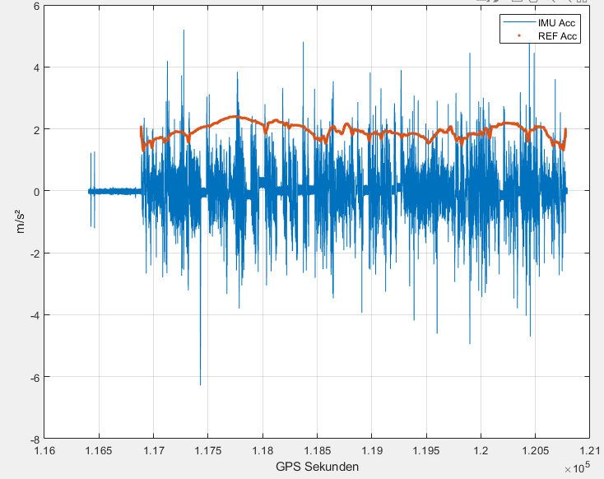
Messdaten IFF – AccX Rohdaten + REF-Daten

Slide 3
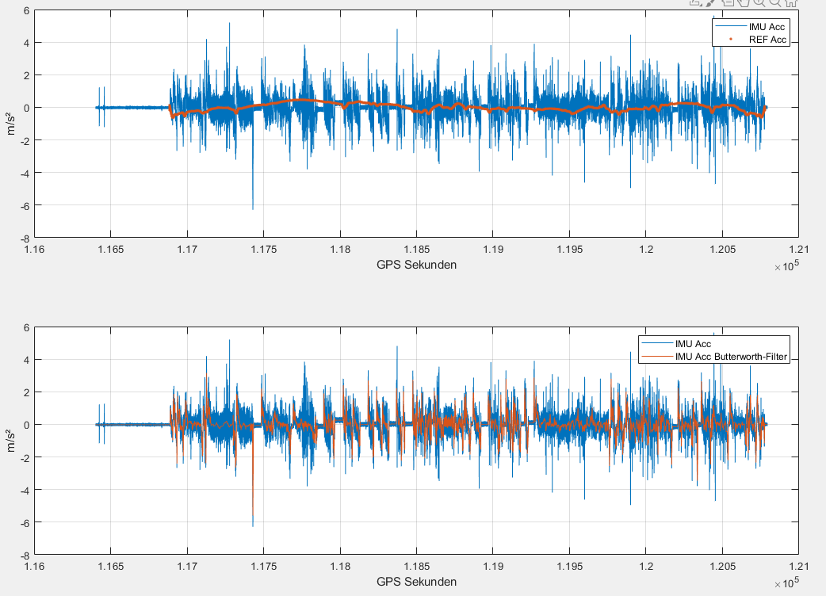
Messdaten IFF – AccX Rohdaten + Butterworth-Filter-Daten

Slide 4
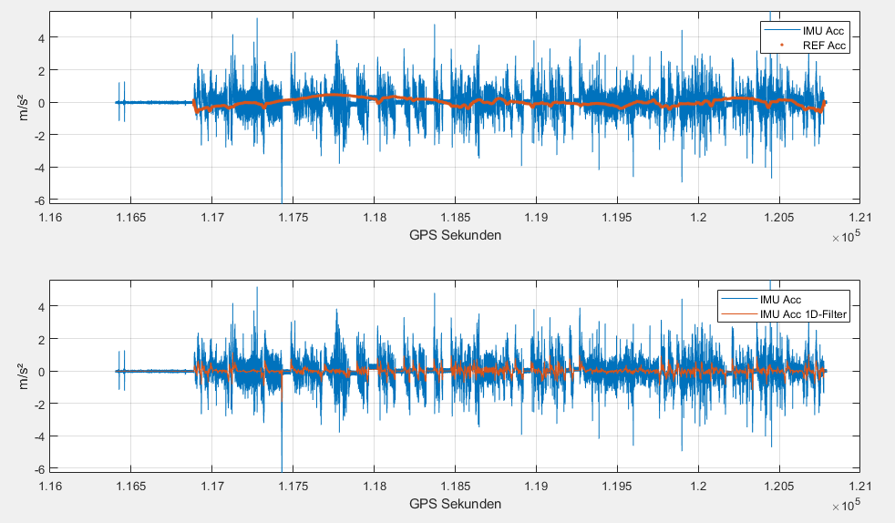
Messdaten IFF – AccX Rohdaten + 1D-Filter-Daten

Slide 5
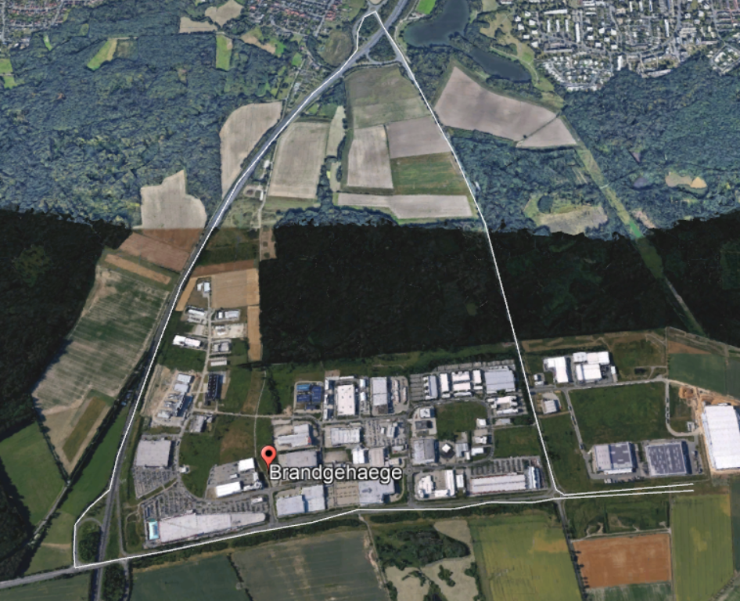
Eigene Messdaten – Google Earth

Slide 6
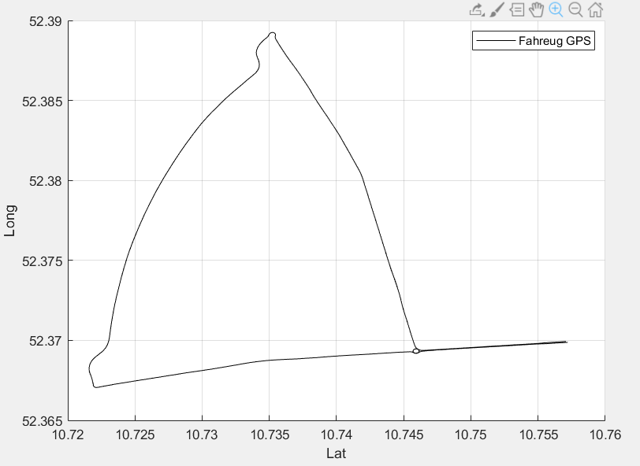
Eigene Messdaten – „Fahrzeug GPS“ via CAN

Slide 7
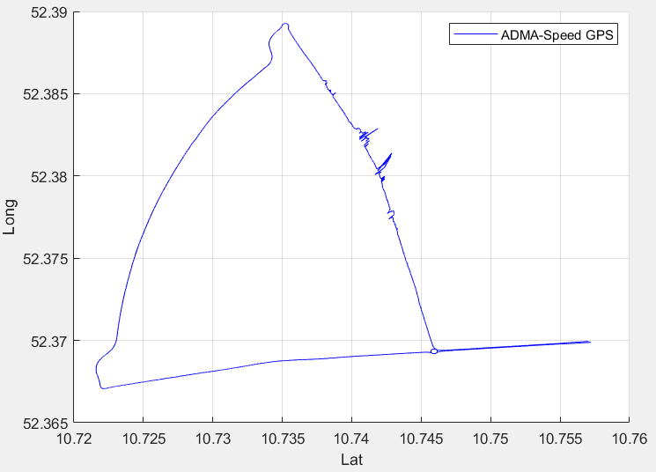
Eigene Messdaten – ADMA-Speed GPS

Slide 8
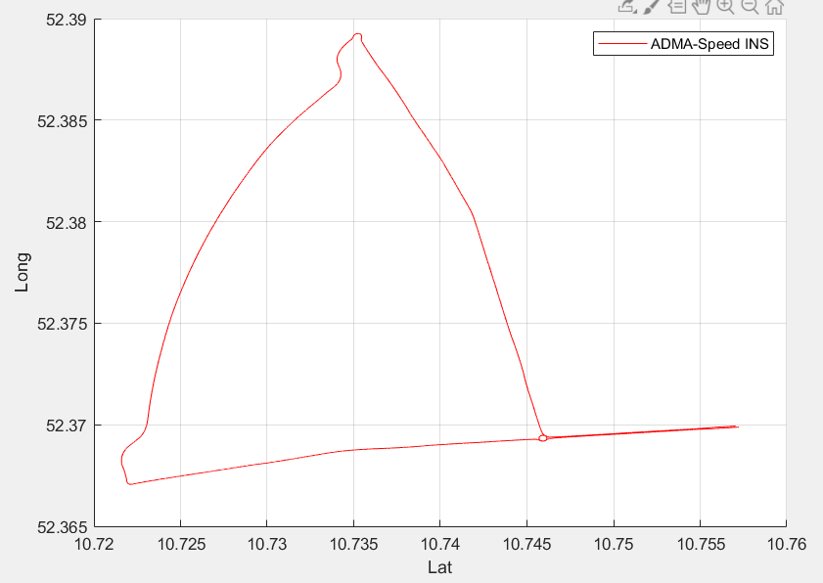
Eigene Messdaten – ADMA-Speed INS

Slide 9
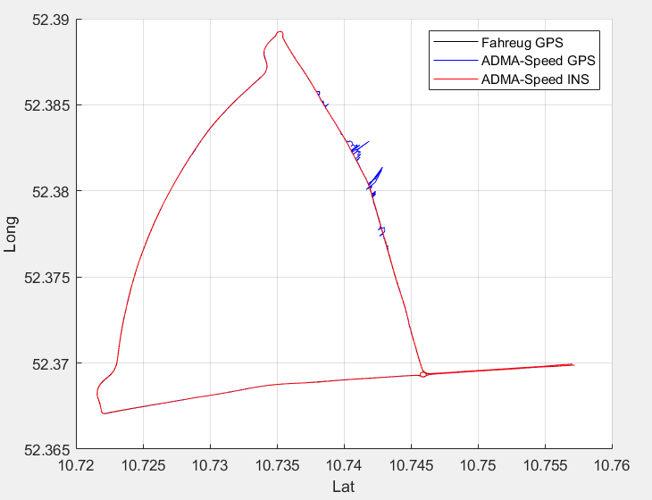
Eigene Messdaten – Vergleich

Slide 10
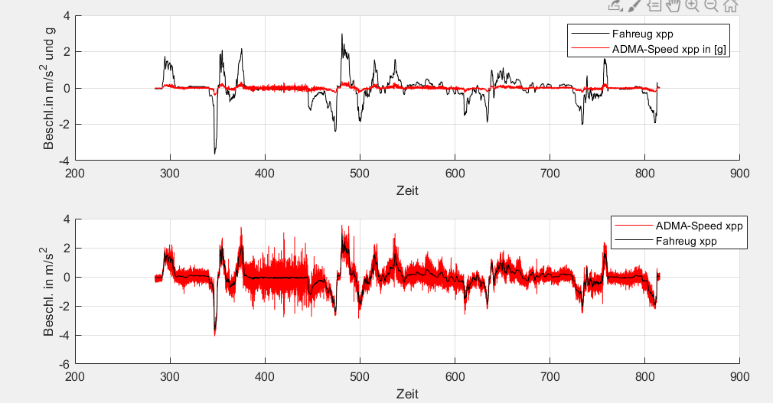
Eigene Messdaten – Bsp. Längsbeschleunigung

Slide 11

Vielen Dank für Ihre Aufmerksamkeit

